Slide 1
Рассказ о слове «Сани»
Выполнила ученица 3
класса
Паринова Оля

Slide 2
сани
Сани
произносим
сани
записываем

Slide 3
1.Лексическое значение слова:
Зимняя повозка на полозьях.
2.Спортивный снаряд на полозьях для скоростного спуска по специально оборудованной ледяной трассе.

Slide 4
2.Однокоренные слова:
Сани ,санки, саночки.

Slide 5
3.Синонимы:сани,буран. Антонимы: сани-велосипед, сани-машина. Фразеологизм:садиться не в свои сани.(браться не за своё дело).

Slide 6
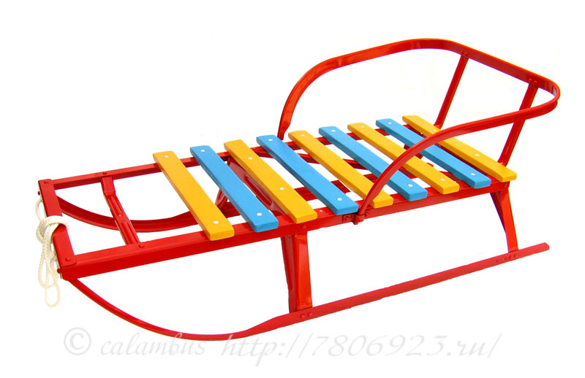
4. Сочетаемость слова: деревянные, железные, стальные (сани).

Slide 7
5. Пословица.Каковы сами, таковы и сани. Загадка.За веревочку коня В горку я тащу. Ну а с горки быстро я На коне лечу!

Slide 8
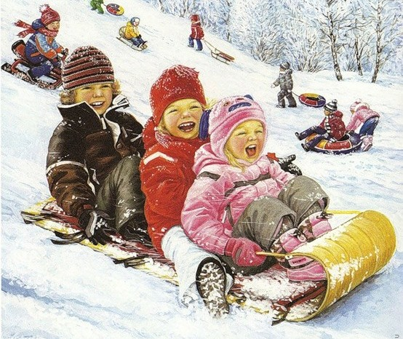
6. До чего ж хорош мороз: Щиплет щёки, уши, нос! Натяну на лоб ушанку, Прокачусь с горы на санках

Slide 9
СПАСИБО ЗА ВНИМАНИЕ.

